Slide 1
自动识别技术概论
信息与控制学院

Slide 2

上节回顾
2.3 条码识别技术基础
  条码的符号表示
  条码的种类及主要码制介绍
  条码的印刷、识读与检测

Slide 3
上节回顾
【条码的编码】
条码是利用“条”和“空”构成二进制的“0”和“1”，并以它们的组合来表示某个数字或字符，反映某种信息的。
但不同码制的条码在编码方式上却有所不同
定义 | 0 | 1
通常定义 | 条 | 空
宽度调节编码法 | 窄单元(条或空) | 宽单元(条或空)
模块组配编码法 | 空模块 | 条模块

Slide 4


上节回顾
【类别】
一维条码：
是通常的传统条码。按照应用可分为：
  商品条码包括：EAN码和UPC码，
  物流条码包括：128码、ITF码、39码、库德巴（Codabar）码等。
二维条码：
分类依据：构成原理、结构形状的差异
  行排式（2D stacked bar code）
  矩阵式（2D matrix bar code）
线性；
对物品的标识
面，对物品的描述

Slide 5
上节回顾
【一维码】--25码
  每一个条码字符由规则排列的5个条组成，其中有两个条为宽单元，其余的条和空，以及字符间隔是窄单元，故称之为“25码”。
【一维码】--39码结构
  每一个条码字符由九个单元组成（5个条单元和4个空单元），
  其中3个单元是宽单元（用二进制“1”表示），
  其余是窄单元（用二进制“0”表示），故称之为“39码”。
【EAN13码】
13位数=国家代码+厂商代码+产品代码+校正码 。

Slide 6

本节内容
2.4 条码设备概述
  条码印刷（打印）设备
  条码识读设备
  条码检测设备

Slide 7
2.3 条码识别技术基础--【印刷】
条码印刷与一般图文印刷的区别：在于其印刷必须符合条码国家标准中有关光学特性和尺寸精度的要求，这样才能使条码符号被正确地识别。
条码印刷一般分为：现场印刷和非现场印刷。
(1)现场印刷：
(2)非现场印刷：
【问题与讨论1】 ：条码是否一定是黑白色吗？
是指由专用设备在需要使用条码标识的地方即时生成所需的条码标识，
一般采用图文打印机和专用条码打印机来打印条码符号。
主要在专业印刷厂进行，是指预先印刷好条码标识供企业以后使用。
此种方法往往用于需要大批量使用的、代码结构稳定的、标识相同的或标记变化有规律的（如序列流水号等）条码表示的印刷。

Slide 8
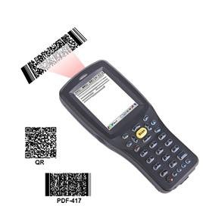
2.3 条码识别技术基础--【识读】
条码符号是图形化的编码符号，对条码符号的识读就是要借助一定的专用设备，将条码符号中含有的编码信息转换成计算机可识别的数字信息。
条码识读系统：三个组成部分
  扫描系统
  信号整形
  译码

Slide 9


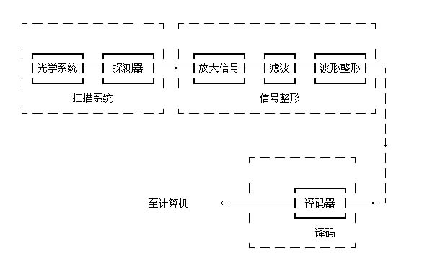

2.3 条码识别技术基础--【识读】
光强信号
整形后信号（数字信号）
电信号（模拟信号）
接口电路

Slide 10
2.3 条码识别技术基础--【检测】
【背景】
条码是由深色条和浅色空组合起来的图形符号，条码的质量参数可以分为两类：
  条码的尺寸参数
  条码符号的反射率参数
【条码检测技术的发展历程】
 | 方法 | 方式 | 说明
一 | 采用通用的反射率测量仪器及测长显微镜进行测量 | 非自动化 | 判断麻烦 人为因素影响大
二 | 条码检测仪 | 自动化 | 效率高，但有缺陷
三 | 条码综合质量等级法 | 自动化 | 国际标准

Slide 11
2.4 条码设备概述-【印刷设备】
【从编码到条码】
条码是代码的图形化表示，生成技术涉及两个方面：
  从代码到图形的转化技术；
  相关的印刷技术；
类别 | 适用场合
预印制 （非现场印制） | 大批量、格式固定、内容相同 如：产品包装，相同产品的标签
现场印刷 | 多品种、小批量、个性化 计算机控制打印机实时打印，打印灵活、实时性强，

Slide 12
2.4 条码设备概述-【印刷设备】
【预印制】
关键环节：制作胶片
按照制版形式分类：
类别 | 特征 | 材质
凸版 | 图文高出空白部分 | 纸、塑料薄膜、铝箔、纸板
平板 | 同平面 | 纸、铜版纸、胶版纸、白卡纸
凹版 | 图文低于空白部分 | 塑料薄膜、铝箔、玻璃纸等
孔版 | 图文在材质表面，适应性强 | 纸、纸制品、塑料、木制品、玻璃、陶瓷等

Slide 13

2.4 条码设备概述-【印刷设备】
【现场印制设备】
【问题与讨论2】热转印和热敏打印的各自优缺点？
【现场演示】在WORD文档中生成条码
关键环节：加载条码库
【打印设备厂商】表2-7
 | 普通打印机 | 专用条码打印机
类型 | 针式打印机 喷墨打印机 激光打印机 | 热敏打印机 热转印打印机

Slide 14
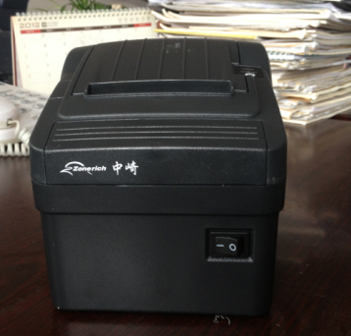
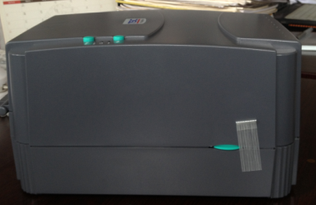
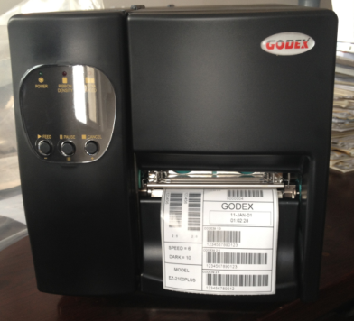
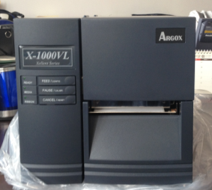
2.4 条码设备概述-【印刷设备】

Slide 15
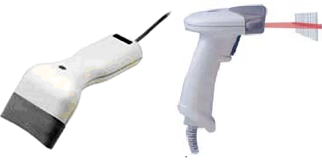
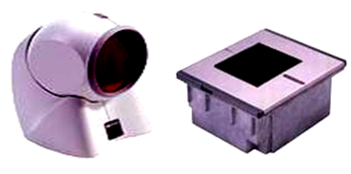
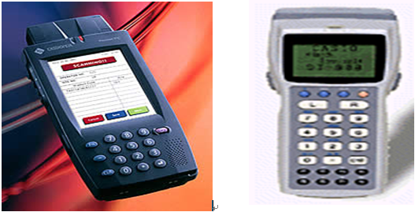
2.4 条码设备概述-【识读设备】
【问题与讨论3】常见的识读条码的设备有哪些？
【条码识读设备的类别】
手持式条码扫描器
固定式条码扫描器
数据采集器

Slide 16
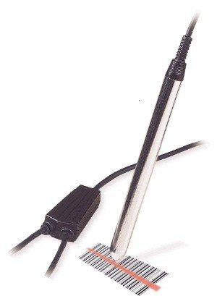
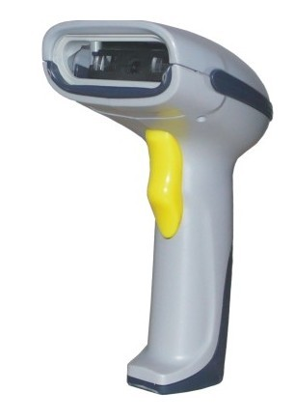
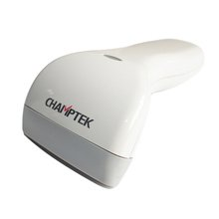
2.4 条码设备概述-【识读设备】
最早出现的一种手持接触式条码阅读器，当时是最为经济的一种条码阅读器。
使用时，操作者需要将光笔接触到条码表面，匀速划过。
优点：重量轻，条码长度不受限制；
缺点：但对操作人员要求较高，对条码容易产生损坏，首读成功率低、误码率较高。
【手持式条码扫描器】
光笔
CCD（电子耦合器件）
激光扫描器
优点：比较适合近距离识读条码，价格比手持式激光条码阅读器便宜，而且内部没有移动器件；
缺点：受阅读景深和阅读宽度限制，对条码尺寸和条码密度有限制，在识读弧形表面的条码时会有一定困难。
价格较贵、各种功能指标最高；
可远距离识读条码，在阅读距离超过30cm时，激光扫描器是唯一的选择，目前在各个应用领域中被广泛采用；
优点：激光条码扫描器首读识别率高，识别速度快，误码率极低，对条码质量要求不高

Slide 17
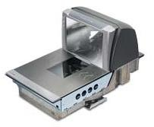
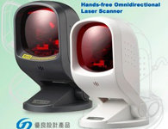
2.4 条码设备概述-【识读设备】
【固定式条码扫描器】
固定式条码扫描器，又称平板式条码扫描器、台式条码扫描器。
在商场用的大部分是固定式条码扫描器，配以手持式CCD或激光条码扫描器，主要参数：
  分辨率在300dpi-8000dpi之间
  色彩位数从24位到48位
  扫描幅面一般为A4或者A3

Slide 18
2.4 条码设备概述-【识读设备】
【数据采集器】
【背景 】：对于大部分制造业企业，测量仪器的自动数据采集一直是个令人烦恼的事情：
即使仪器已经具有RS232/485等接口，但仍然在使用一边测量，一边手工记录到纸张，最后再输入到PC中处理的方式，不但工作繁重，同时也无法保证数据的准确性，常常管理人员得到的数据已经是滞后了一两天的数据；
而对于现场的不良产品信息及相关的产量数据，如何实现高效率、简洁、实时的数据采集更是一大难题。

Slide 19
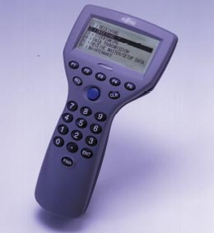
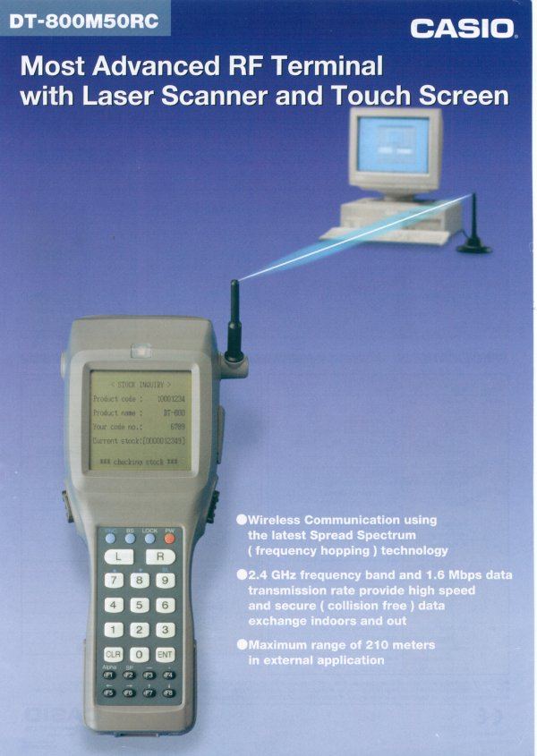
2.4 条码设备概述-【识读设备】
【数据采集器】
把条码识读器和具有数据存储、处理、通讯传输功能的手持数据终端设备结合在一起，成为条码数据采集器，它是手持式扫描器和掌上电脑功能的结合体。
按处理方式分类：
按功能分类：
  在线式数据采集器
  批处理（离线）式数据采集器
手持终端
无线型手持终端
无线掌上电脑
无线网络设备。

Slide 20
【知识链接】 条码扫描器的选择标准
与条码符号相匹配（条码密度、长度）：
  若条码符号是彩色的，最好选用波长为633nm的红光，以避免对比度不足。
首读率：
  对一些无人操作的工资环境，首读率显得尤为重要。
工作空间：
  工作空间决定着工作距离和扫描景深。一些特殊场合，如仓库、车站、物流系统，对空间的要求比较高。
应考虑以上指标，综合选择扫描器。

Slide 21






知名的条码识读设备厂商

Slide 22
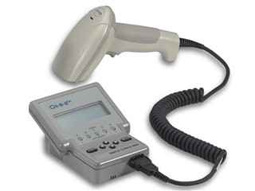
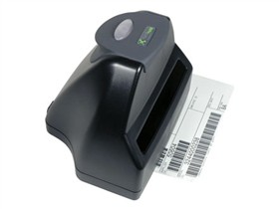
2.4 条码设备概述-【检测设备】
【条码检测设备】
霍尼韦尔HHP Quick Check® (QC)800 条码检测仪
霍尼韦尔QC890条码检测仪
条码检测仪的正确使用
通常在使用条码检测仪前要按照说明书，用所提供的校准标板对设备进行校准——在不用的时候要保证校准标板的洁净与不受损害。
有些设备需要根据参考反射率标板手工调节仪器；大多数的检测仪则是自动校准，在使用仪器前，应把校准作为其中的一个使用环节向用户提示。

Slide 23
本章小结
【阅读文章】二维条码标准与我国物联网发展
【条码】：又称条形码，是将宽度不等的多个黑条和空白，按照一定的编码规则排列，用以表达一组信息的图形标识符。
【条码技术发展历程】：起源于20世纪40年代，应用和发展于70年代，是迄今为止最经济、实用的一种自动识别技术 。
【条码的类别】：
  一维条码：分为商品条码和物流条码
  二维条码：根据构成原理、结构形状的差异，可分为两大类型：行排式和矩阵式二维条码。
【相关设备】：识读设备、打印设备、检测设备

Slide 24

下节内容
第3章 射频识别技术产品
    3.1 射频识别技术发展历程
    3.2 射频识别技术应用现状

